Slide 1
Unit Test
Unit Test ระบบ Simple MRP เพื่อตรวจสอบความถูกต้องของฟังก์ชั่นในการทำงานของระบบ โดยพยายามทำการหาข้อผิดพลาดของตัวระบบให้ได้มากที่สุดโดยใช้เวลาและจำนวนของ Test Case ให้น้อยที่สุด เพื่อ Software ที่จะทำการ Release ออกไป มีคุณภาพและสามารถใช้งานได้อย่างถูกต้องการทำการ Test
อ้างอิงข้อมูลจาก เอกสาร Software Specification ชื่อ Mordenform_MRP_SRS_RELEASE_3.0 .doc

Slide 2
Approach / Strategy
Black Box Test Strategy
1. วิธีการ Equivalence Partitioning
2. วิธีการ Boundary Value
White Box Test Strategy

Slide 3
Test Configuration / Environmental
Server
ระบบปฏิบัติการ OS : Window XP หรือใหม่กว่า
CPU Pentium IV 2.4 GHz
หน่วยความจำ Memory : 512 mb.
Application server : GlassFish 2.x
Framework : JSF Framework
Database Server : MySQL 5.x

Slide 4
Test Configuration / Environmental
Client
ระบบปฏิบัติการ OS : Window XP หรือใหม่กว่า
หน่วยความจำ Memory : 2 gb.
ความจุ Harddisk : 200 gb.
Internet Browser : Internet Explorer 6.0 หรือใหม่กว่า

Slide 5
Test Cases / Items
จำนวนของ Test Case และ Test Item ต่างๆ ที่ได้ทำการเลือกเพื่อใช้ในการทำการ Test ในส่วนของ Black Box Test โดยใช้วิธีการเลือกแต่ละ Test Case โดยใช้ Strategy ที่ได้ระบุไว้ในหัวข้อ Strategy โดยมีรายการ Test Case ต่างๆ

Slide 6
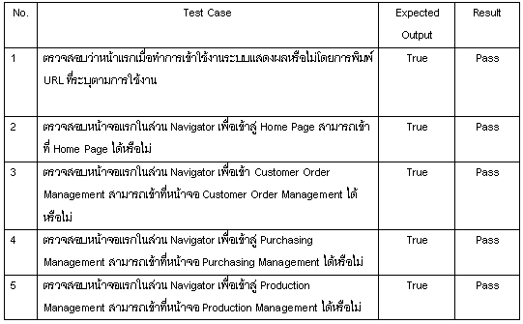
Unit Test Case

Slide 7
Function Test
Unit Test: Generate MPS
Description: Generate ข้อมูล MPS
Test Class Name: PpcadeRemoteTest

Slide 8
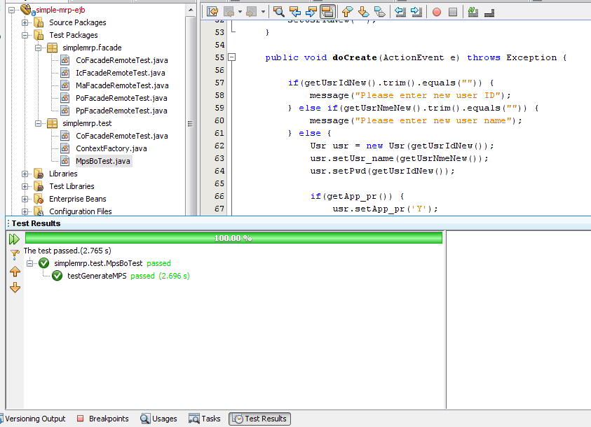

Slide 9
Function Test
Unit Test: Manage JOB
Description: สามารถสร้าง แก้ไข ลบ ข้อมูล เรียกดู JOB ได้อย่างถูกต้อง
Test Class Name: PpFacadeRemoteTest

Slide 10
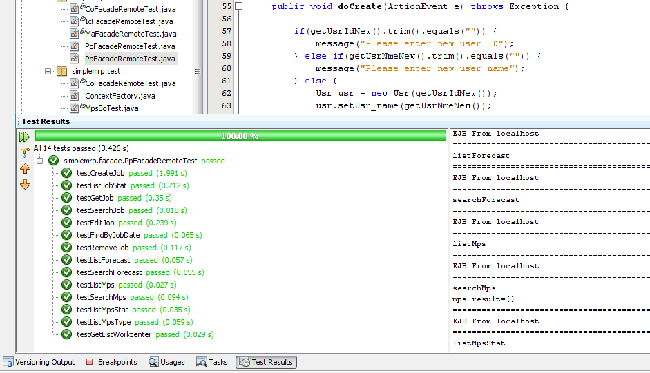

Slide 11
Function Test
Unit Test: Approve PR
Description: Approve ข้อมูล PR เพื่อนำไปเป็นข้อมูล PO
Test Class Name: PoFacadeRemoteTest

Slide 12
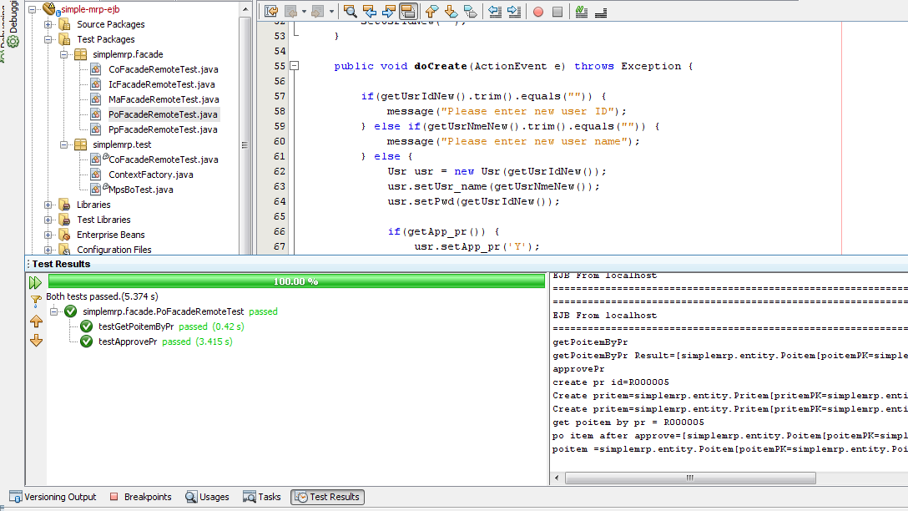

Slide 13
Function Test
Unit Test: Manage Customer
Description: สามารถสร้าง แก้ไข ลบ ข้อมูล เรียกดู Customer ได้อย่างถูกต้อง
Test Class Name: CoFacadeRemoteTest

Slide 14
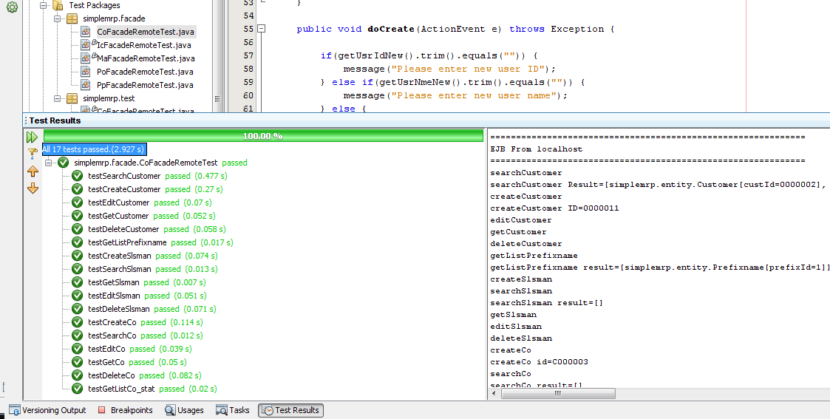

Slide 15
Evaluation
Termination Requirements Met
สำหรับการทำการ Test ได้ทำการ Test โดยอิงจาก Software Requirement Specification ซึ่งได้มีการจัดทำมาเรียบร้อยแล้วก่อนหน้านี้ โดยรายละเอียดที่ทำการ Test จะขึ้นอยู่กับฟังก์ชั่นการทำงานต่างๆ

Slide 16
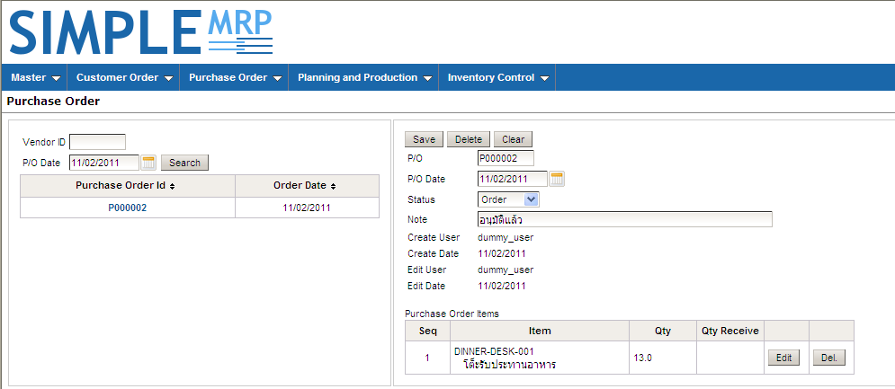
หน้าจอสำหรับ Purchasing Management – Purchase Order

Slide 17
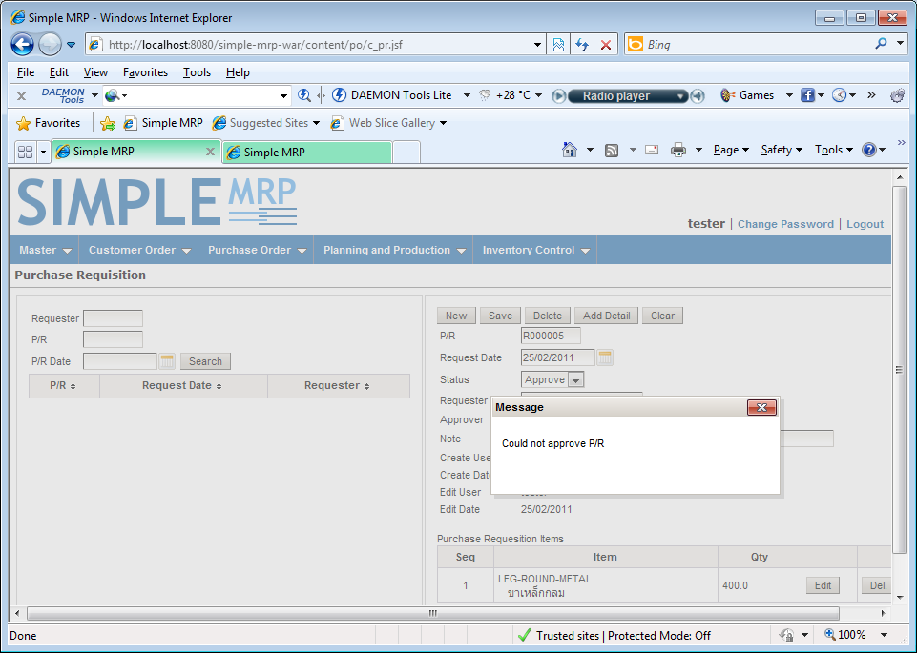
หน้าจอ Error Message Approve PR user ต้องได้รับสิทธิ จาก add min

Slide 18
Summary of Activities
Hours to complete testing : 8 hours
Hours for Setup : 1 hours
Hours test environment used : 4 hours
Size of testing scope : 27,356 loc

Slide 19
Integration Test
การทดสอบ System Integration Test มีวัตถุประสงค์เพื่อทดสอบการทำงานระหว่าง Module/ Component ว่าทำงานถูกต้อง
ทำการตรวจสอบข้อมูลที่มีการรับส่งกันระหว่าง Module / Component ว่าครบถ้วนถูกต้องตามสถานะการต่าง ๆ

Slide 20
Test Configuration
Integration Testing จะเป็นการเอา Unit แต่ละตัวมาต่อกันแล้วทำการ Test เพื่อทดสอบ control, data flow ต่าง ๆ ส่วนใหญ่แล้วจะทำแบบ White-Box Testing
ระบบ Simple MRP มีการวางแผนเพื่อทำการทดสอบ System Integration Testing เป็น Sub System และมีการรวม Module/ Component ที่มีการทำงานที่ใกล้เคียงกัน
การทำ System Integration Test อาจจะแบ่งให้มีผู้ทดสอบหลาย ๆ คน โดยแบ่งตาม Sub System โดยทุกคนจะต้องบันทึกผลการทดสอบไว้ใน Templet

Slide 21
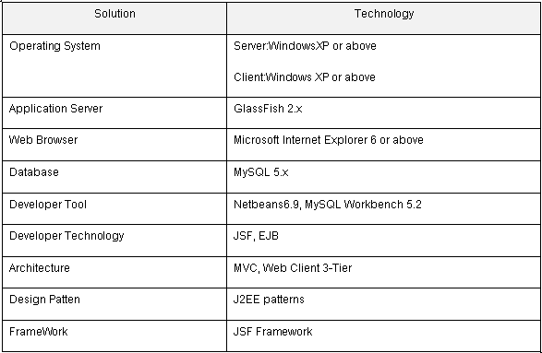
Test Environment

Slide 22
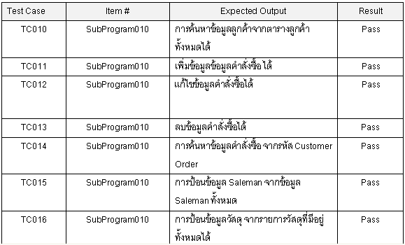
Results / Outputs / Summary of Faults

Slide 23
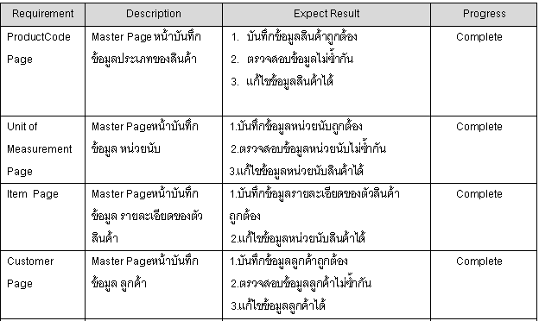
ตารางติดตามความคืบหน้าของการทำงาน (Requirement Traceablility)

Slide 24
Summary of Activities
จำนวนชั่วโมงในการทำ complete testing ประมาณ 1 เดือน
▪ ไม่ร่วมจำนวนชั่วโมงของการ Test Suspension
จำนวนชั่วโมงในการทำ Setup ประมาณ 2 วัน
จำนวนชั่วโมงในการทำ test ประมาณ 3 วัน
จำนวนคนที่ทำการทดสอบระบบประมาณ 4 คน
▪ คนทดสอบ Quility ของ Software จำนวน 1 คน
▪ คนทดสอบ Unit Test จำนวน 2 คน
▪ คนทดสอบ Integration Test, System Test จำนวน 1 คน

